Slide 1
МДОУ «Детский сад № 19»
Конкурс чтецов
«Вечная память павшим,
за Родину жизнь отдавшим!»
Воспитатель Иванова Т.А.
г. Кириши
2015 год

Slide 2
Конкурс, посвящённый
70-летию Великой Победы проводился в старшей группе «Радуга» в целях:
Формирования средствами поэзии уважения к бессмертному воинскому подвигу.
Развития художественно-исполнительской способности детей.
Воспитания чувства гордости за свою Родину.
Выявления и поддержки талантов в художественном чтении.

Slide 3
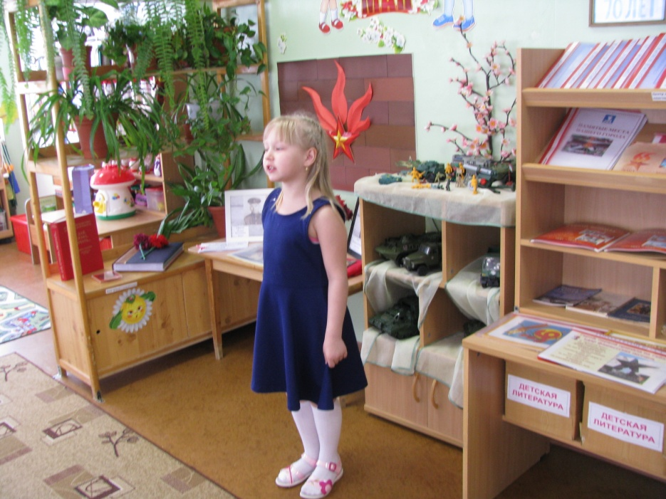
Майский праздник –
День Победы,
Отмечает вся страна.
Надевают наши деды
Боевые ордена!

Slide 4
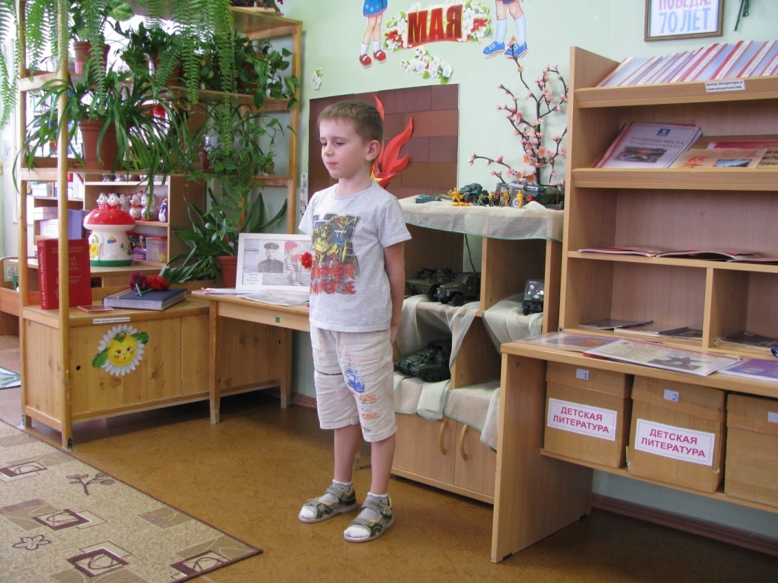
Спасибо героям, спасибо солдатам,
Что мир подарили, тогда –в сорок пятом!

Slide 5
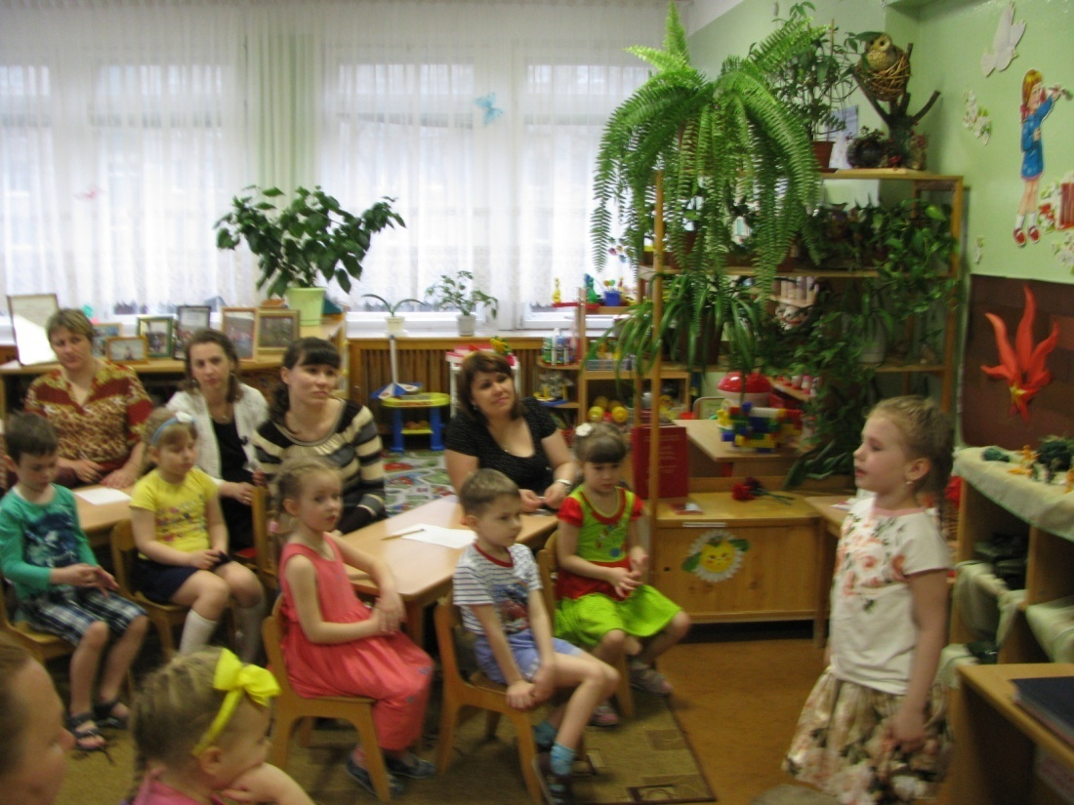
Героев чтить, не забывать,
Их имена хранить в бессмертных списках,
Об их отваги всем напоминать
И класть цветы к подножью обелисков!

Slide 6
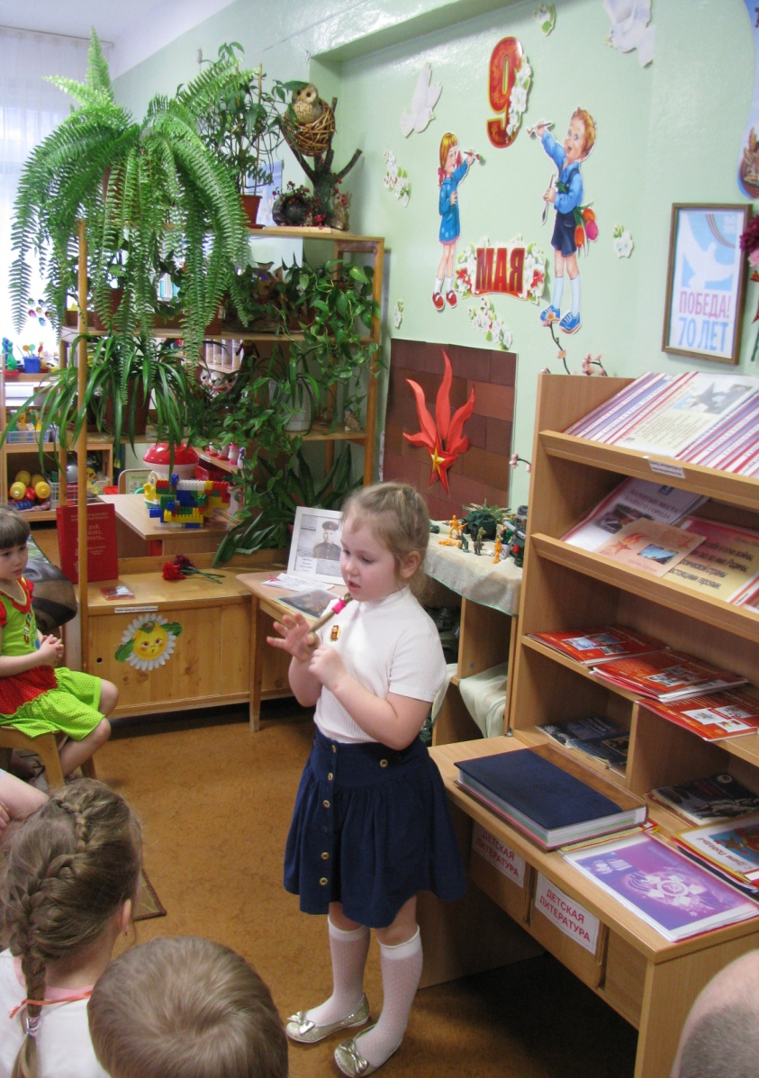
В мире без стрельбы и боли
Стало лучше и теплей.
И теперь всё в нашей воле –
Сохраним мир для детей!

Slide 7
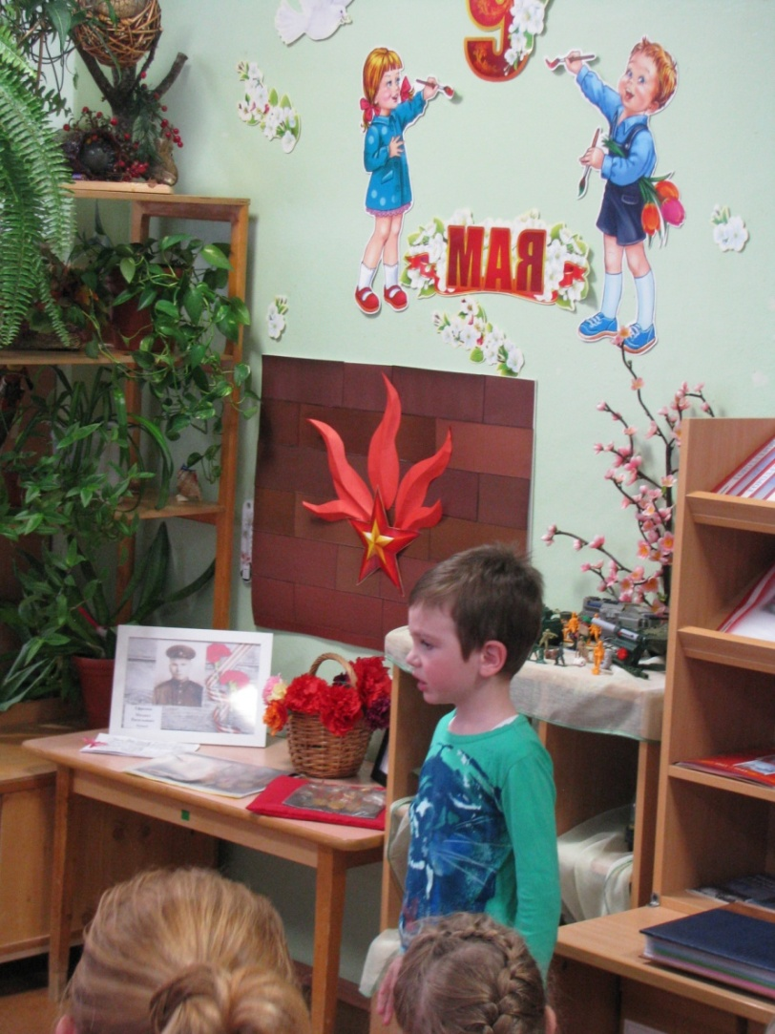
Мой прадед рассказывал мне о войне,
Как в танке сражались, горели в огне.
Теряли друзей, защищая страну.

Slide 8
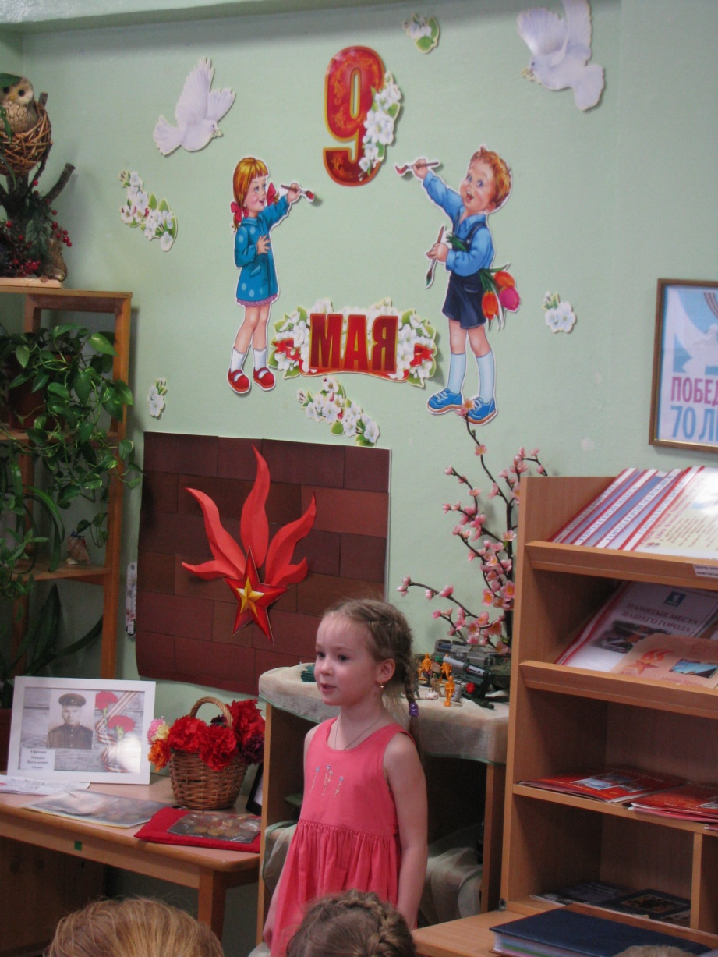
Пусть мирное солнце сияет всем людям!
Пусть счастье и радость живут на планете!
Ведь мир очень нужен – и взрослым и детям!

Slide 9
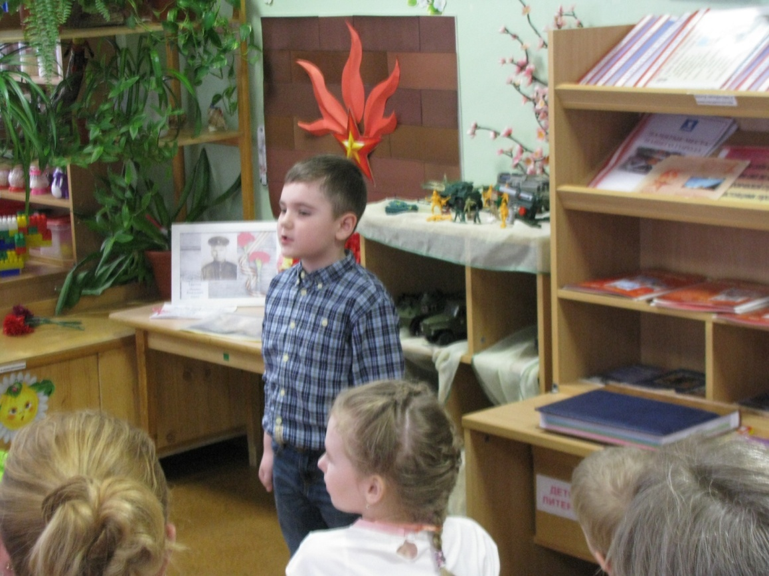
Слава павшим и живым –
От души спасибо им!

Slide 10
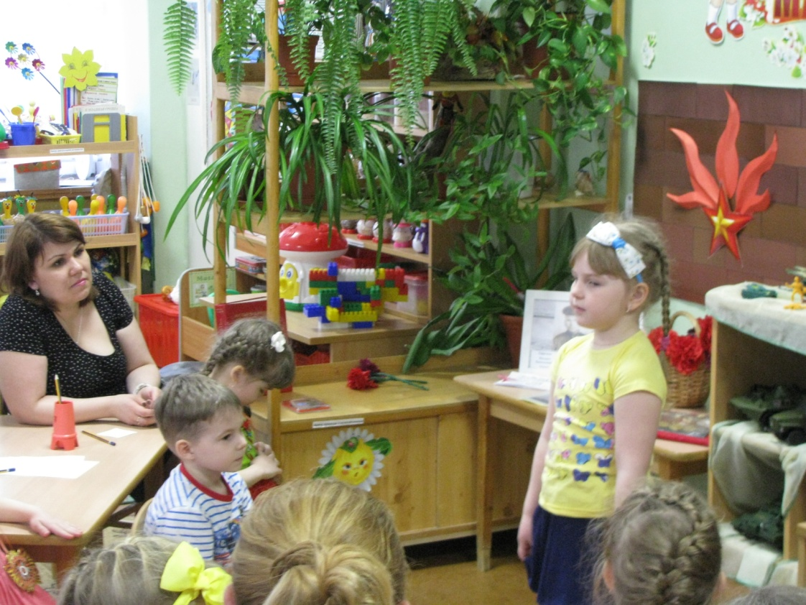
Мир и дружба всем нужны,
Мир важней всего на свете,
На земле, где нет войны,
Ночью спят спокойно дети.

Slide 11
К конкурсу готовились
и его с нетерпением ждали
дети и родители.
Всем участникам вручили медали.
Стихи, прозвучавшие в исполнении детей, оставили в душе у всех радостные
и светлые чувства.

